Slide 1
19 juin 2013
Projet de spécialité
Animation temps-réel de liquides
Equipe :
Anne-Hermine Allain
Jean-Philippe Bauchet
Loïc Ciccone
Héloïse Guillemaud
Encadrants :
Marie-Paule Cani
Pierre-Luc Manteaux
Notes:
15/06/13

Slide 2

Plan de la présentation
Contexte des travaux et problématique
Objectifs fixés
Planning et organisation
Etat de l’art
Contributions
Problèmes rencontrés
Conclusions
Notes:
15/06/13

Slide 3

Contexte des travaux et problématique
Production de scènes virtuelles animées
Simulation de grands systèmes de particules
  Médecine
  Jeux vidéos
  …
Contrainte temps-réel
Travail de recherche
3 Animation temps-réel de liquides – 19/06/13
Notes:
15/06/13

Slide 4
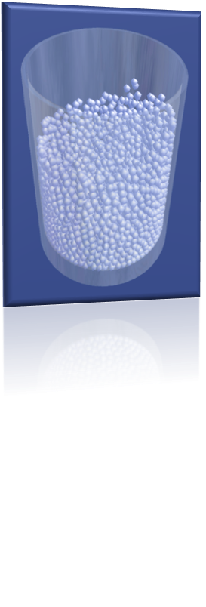

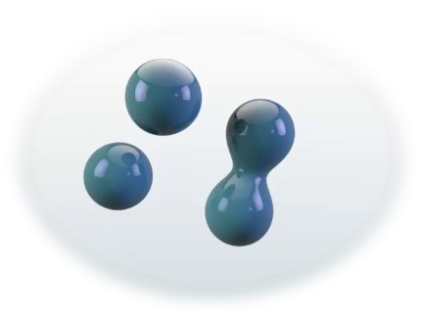
Objectifs fixés
Implémentation d’un modèle physique (SPH)
Rendu graphique (billes, metaballs…)
Optimisations (ARPS, recherche de voisins…)
Construction et animation d’une scène complexe (cascade)
<number> Animation temps-réel de liquides – 19/06/13
Notes:
15/06/13

Slide 5
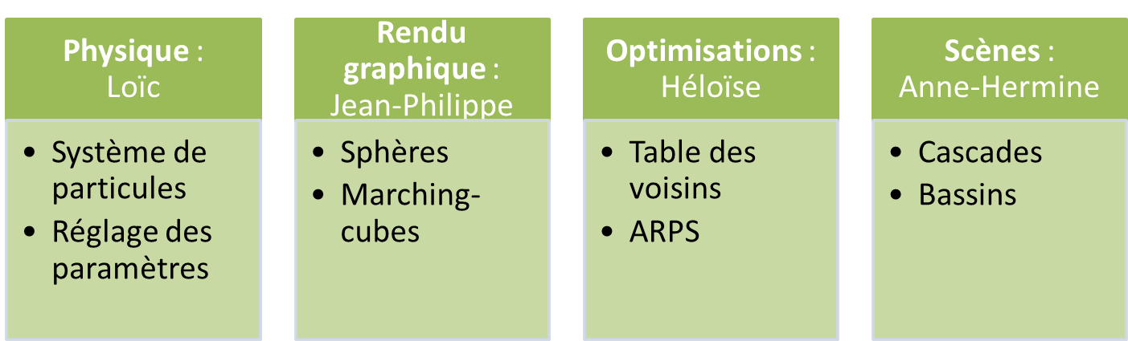
Planning et organisation
Répartition des tâches
Communication dans le groupe
Indicateurs d’avancement, de résultat
<number> Animation temps-réel de liquides – 19/06/13
Notes:
15/06/13

Slide 6
Etat de l’art
Modèle SPH :
<number> Animation temps-réel de liquides – 19/06/13
Notes:
15/06/13

Slide 7
Etat de l’art
ARPS :
<number> Animation temps-réel de liquides – 19/06/13
Notes:
15/06/13

Slide 8
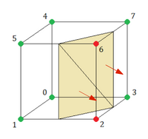
Etat de l’art
Méthodes de rendu graphique :
<number> Animation temps-réel de liquides – 19/06/13
Notes:
15/06/13

Slide 9
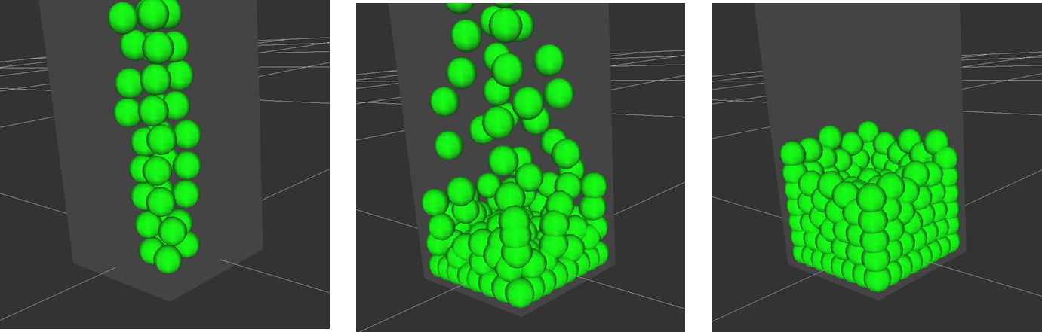
Contributions
Implémentation du modèle SPH :
Jeu de paramètres
Recherche des plus proches voisins
<number> Animation temps-réel de liquides – 19/06/13
Notes:
15/06/13

Slide 10
Contributions
Implémentation du modèle SPH :
Modification de la gestion des collisions sur les bords
Insérer vidéos :-D
<number> Animation temps-réel de liquides – 19/06/13
Notes:
15/06/13

Slide 11
Contributions
Implémentation de l’ARPS :
<number> Animation temps-réel de liquides – 19/06/13
Notes:
15/06/13

Slide 12
Contributions
Comparaison des résultats :
<number> Animation temps-réel de liquides – 19/06/13
Notes:
15/06/13

Slide 13
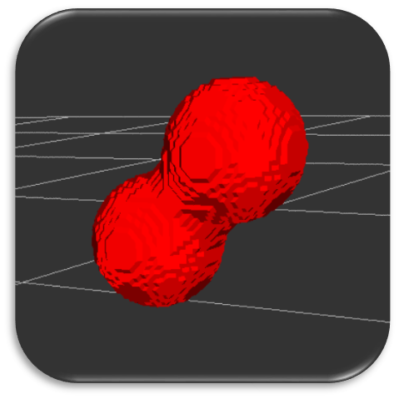

Contributions
Rendu graphique :
Billes
Surfaces implicites
  Algorithme des marching cubes
  Optimisation de cet algorithme
  Choix de la fonction d’évaluation :
<number> Animation temps-réel de liquides – 19/06/13
Notes:
15/06/13

Slide 14
Contributions
Rendu graphique :
Amélioration des bords avec les marching squares
Insérer vidéos :-D
<number> Animation temps-réel de liquides – 19/06/13
Notes:
15/06/13

Slide 15
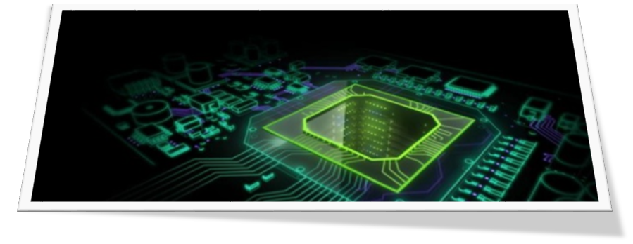
Problèmes rencontrés
Choix des tâches à accomplir
Choix des paramètres
Logiciels non installés
<number> Animation temps-réel de liquides – 19/06/13
Notes:
15/06/13

Slide 16
Scène finale
(Insérer la vidéo de la cascade)
<number> Animation temps-réel de liquides – 19/06/13
Notes:
15/06/13

Slide 17
Notes:
15/06/13

